Slide 1


智能机器人综合应用开发
项目11 人体跟随运动
11.2 人体跟随应用
杭州宇树科技有限公司
请访问宇树科技官网了解更多产品相关条款与政策，请遵守各地区法律法规
请各位用户不要危险性改造和使用机器人

Slide 2
教学目标
1
掌握目标跟随的算法设计。
2
掌握Go2机器人高级运控的调用方法。

Slide 3
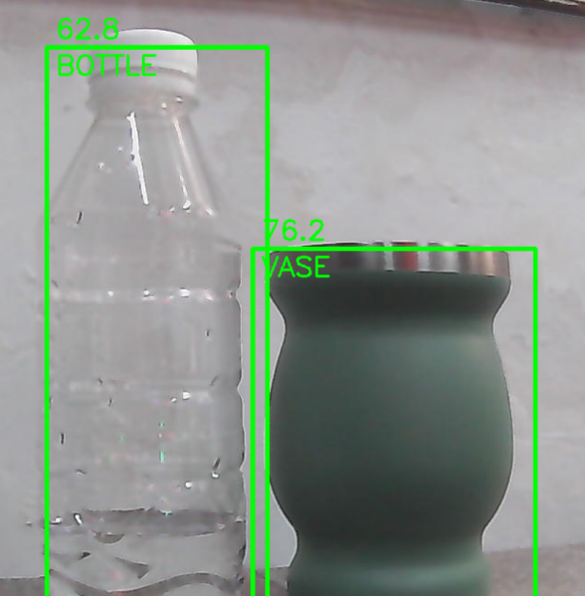
1-跟随算法设计
矩形框元组信息：
[x_min (矩形框左上角x坐标), ymin（矩形框左上角y坐标）, width (矩形框宽度), height（矩形框高度）]。

Slide 4
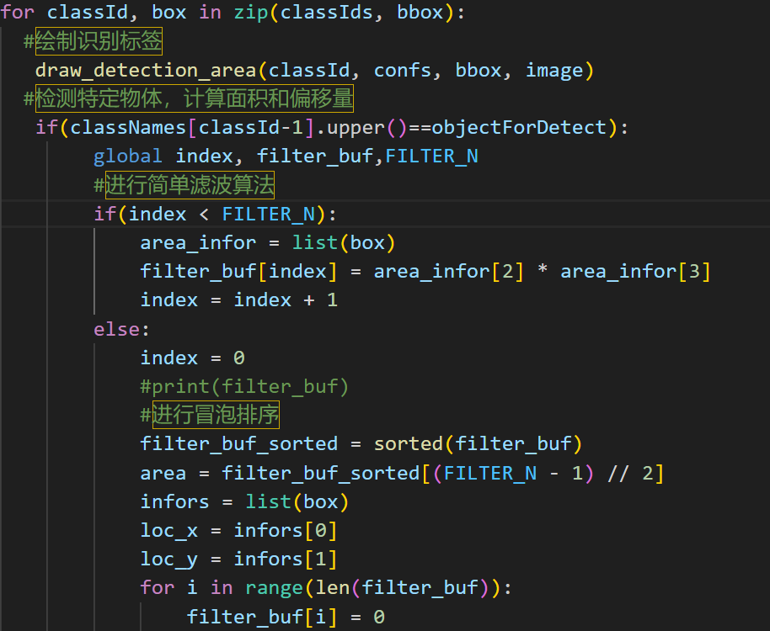
1-跟随算法设计
追踪人体检测信息，获得检测面积并进行简单滤波处理

Slide 5
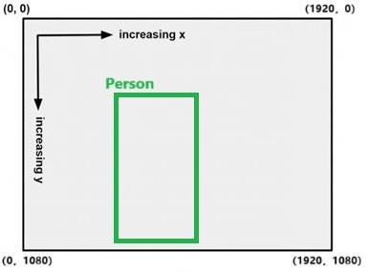
1-跟随算法设计
根据面积大小获得远近信息，根据坐标大小获得偏移信息。

Slide 6
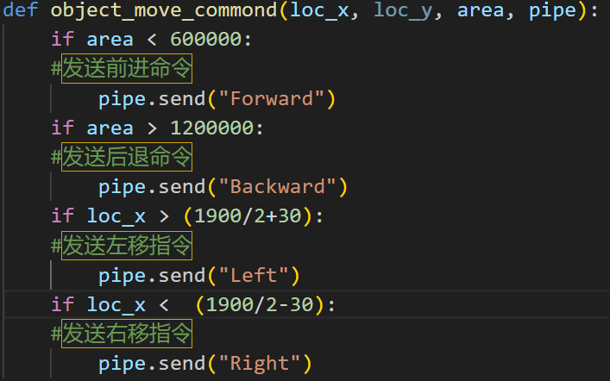
1-跟随算法设计
根据远近和偏移信息，给Go2机器人发送运动指令。

Slide 7
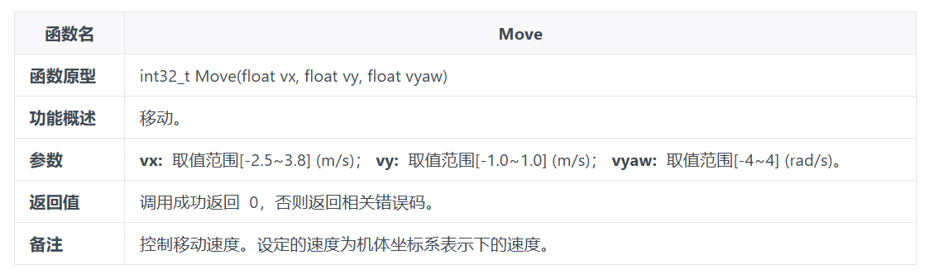
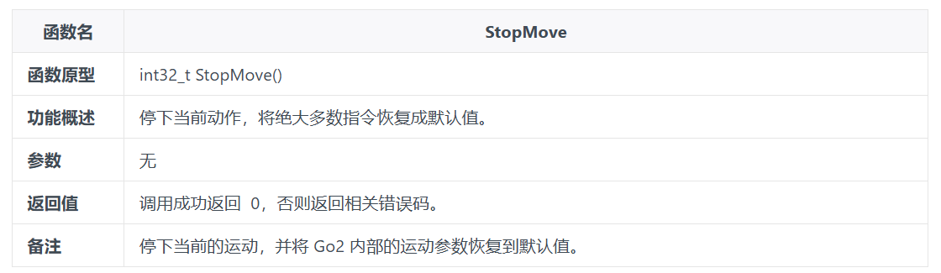
2-运动控制设计-接口函数

Slide 8
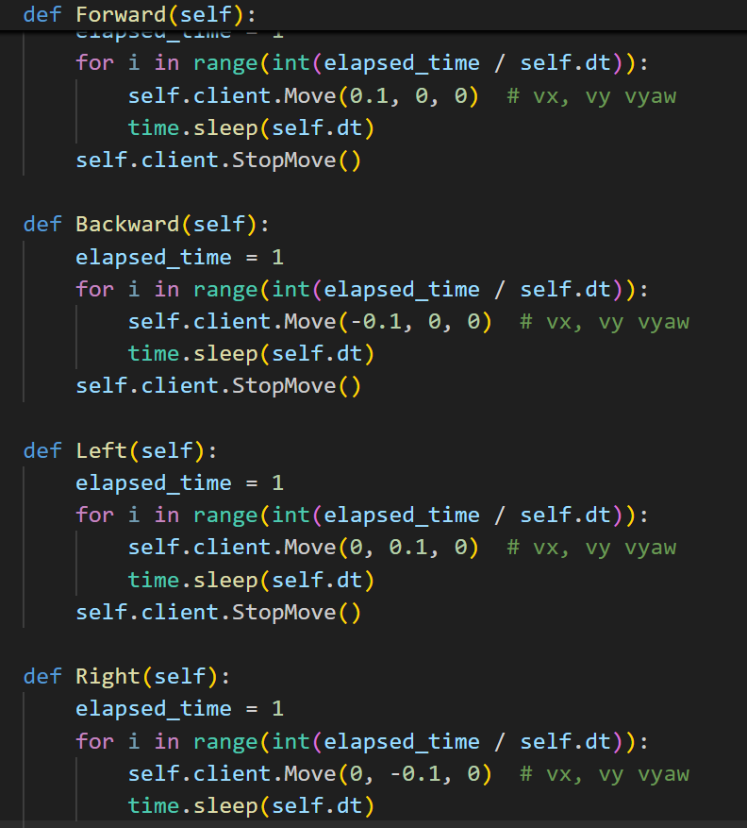
2-运动控制设计-前后左右运动

Slide 9
3-多线程应用-线程处理函数
robot_control_process函数：
接收目标识别线程发送的控制指令，并控制机器人执行相应的动作。

Slide 10
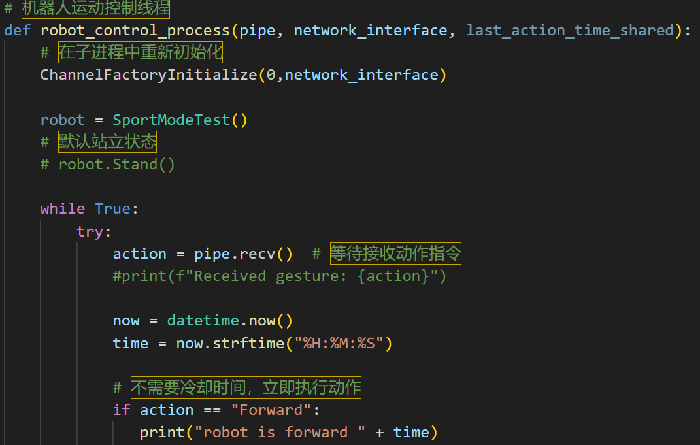
3-多线程应用-线程处理函数

Slide 11
3-多线程应用-线程处理函数
Object_detection_process函数：
检测目标物体面积信息和位置信息，给机器人发送控制指令。

Slide 12
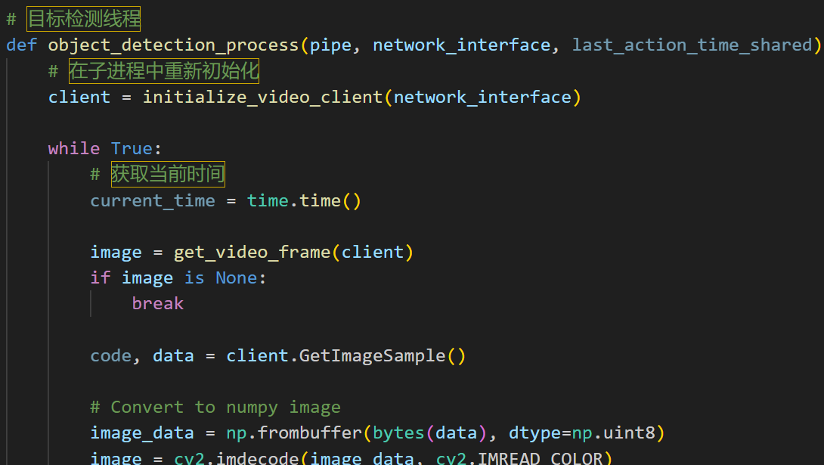
3-多线程应用-线程处理函数

Slide 13
课堂作业
1. 如何从矩形框获得当前识别目标的位置信息？
2. 如何控制机器人前后左右顺畅运动？

Slide 14
谢 谢 大 家

